Slide 1

Crimes of the Baath Regime
in Iraq
جرائم نظام البعث في العراق

Slide 2
المحـاضـرة التـاسعـة
.
حصر السلطات الثلاث العامة في العراق
صورة من انتهاكات نظام حكم البعث البائد

Slide 3

أنواع النظم السياسية في العالم
.
حكومة الجمعية
النظام الشبه رئاسي
النظام الرئاسي
النظام البرلماني
فرنسا
آيسلندا
البرتغال
فنلندا
USA
تركيا
اندنوسيا
الارجنتين
ألمانيا
بريطانيا
اسبانيا
سويسرا

Slide 4
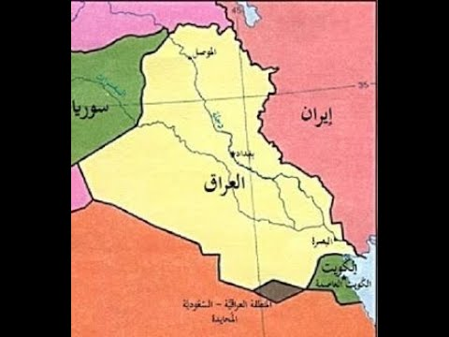

Slide 5
نظرية الفصل بين السلطات :
يقصد به تقسيم الوظائف وتوزيع الصلاحيات بين المؤسسات الدستورية الثلاث (التشريعية، التنفيذية، القضائية) في الدولة، وتنظيم العلاقة بينهما، لأجل عدم تمركز السلطة بشكل فردي بيد مؤسسة واحدة أو شخص الرئيس.

Slide 6
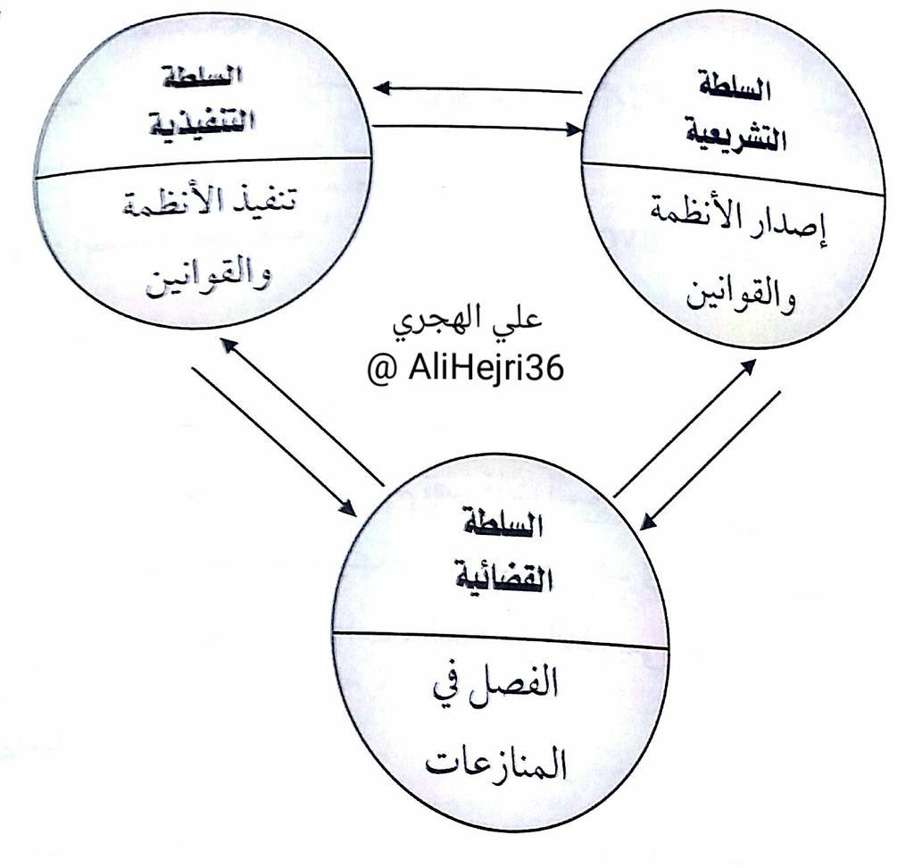
السلطات الثلاث العامة في الدولة

Slide 7
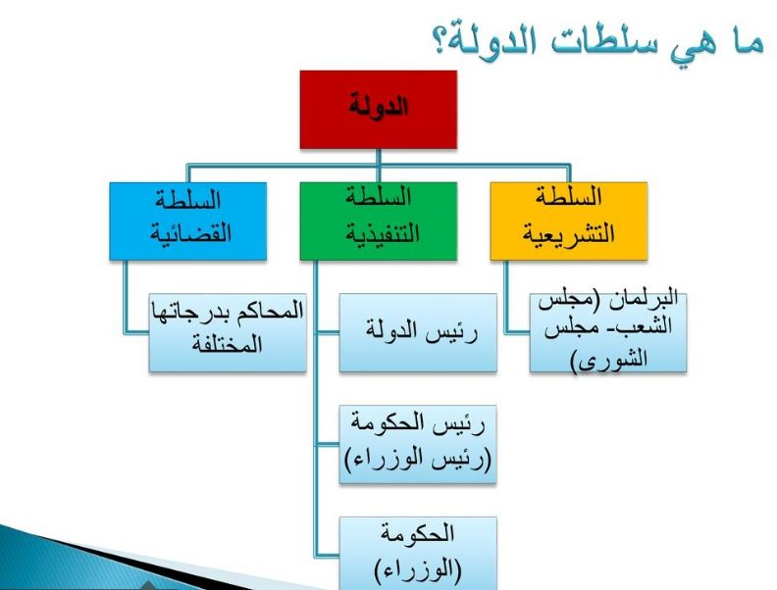
السلطات الثلاث العامة في الدولة

Slide 8
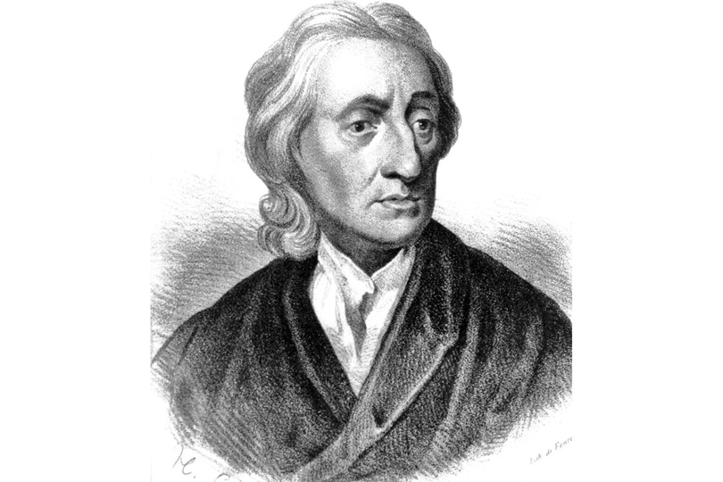
نظرية الفصل بين السلطات
جون لوك (1632- 1704)

Slide 9
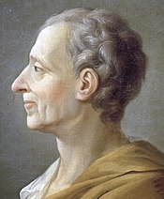
نظرية الفصل بين السلطات
مونتسكيو (1689-1755)

Slide 10
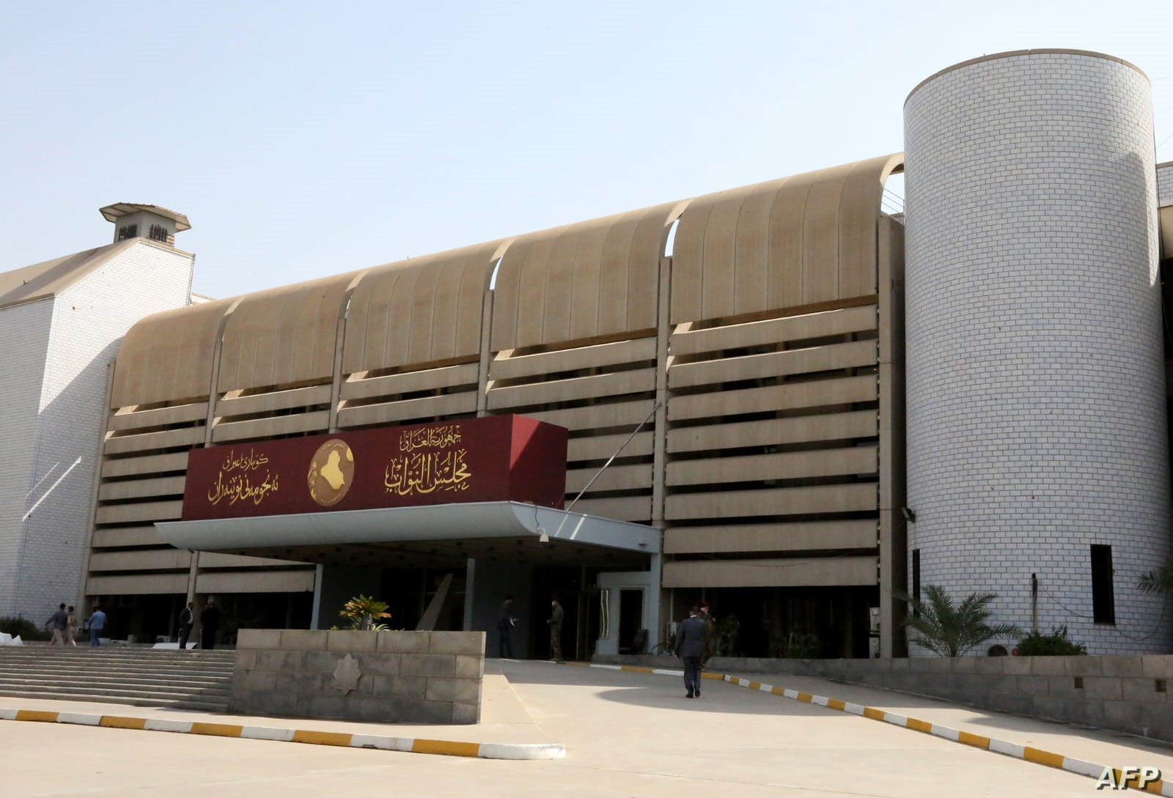
السلطة التشريعية/ مجلس النواب

Slide 11
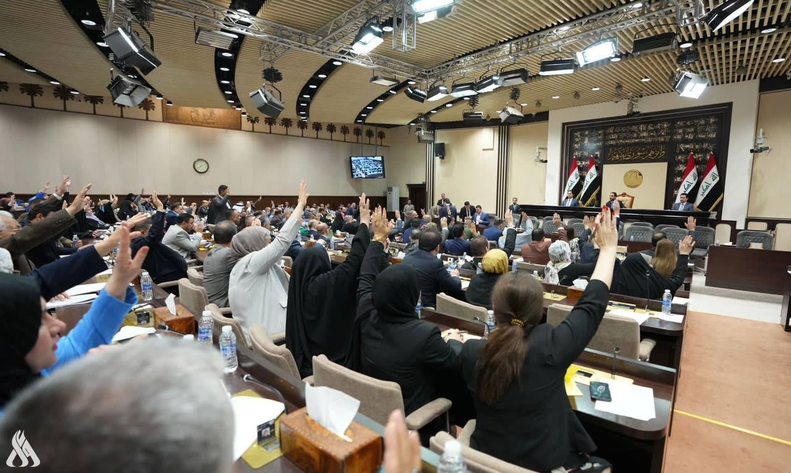
السلطة التشريعية/ مجلس النواب العراقي

Slide 12
القانون رقم (4) لسنة 2023 التعديل الثالث لقانون انتخابات مجلس النواب ومجالس المحافظات والأقضية
رقم ( 12 ) لسنة 2018

Slide 13
شروط التي يتطلب توفرها في المرشح
المادة 6 :
1: أن يكون عمره 30 سنة.
2: شهادة البكالوريوس، باستثناء كوتا المكونات تكون شهادة الاعدادية فأعلى، ونسبة لا تزيد عن 20% للقوائم الانتخابية ترشيح حملة شهادة الدبلوم أو الإعدادية.
3: أن يكون غير محكوم عليه بجناية أو جنحة مخلة بالشرف أو قضايا الفساد الإداري والمالي.
4: أن يكون من أبناء المحافظة أو مقيما فيها بشكل مستمر بمدة لا تقل عن 10 سنوات.
5: ألا يكون من: (أفراد القوات الأمنية، القضاة، أعضاء مجلس المفوضين للمفوضية العليا المستقلة للانتخابات، موظفي المفوضية).

Slide 14
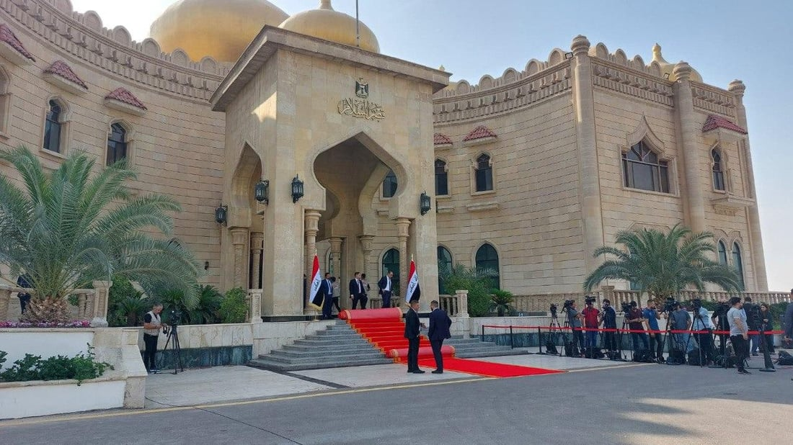
السلطة التنفيذية/ رئاسة الجمهورية

Slide 15
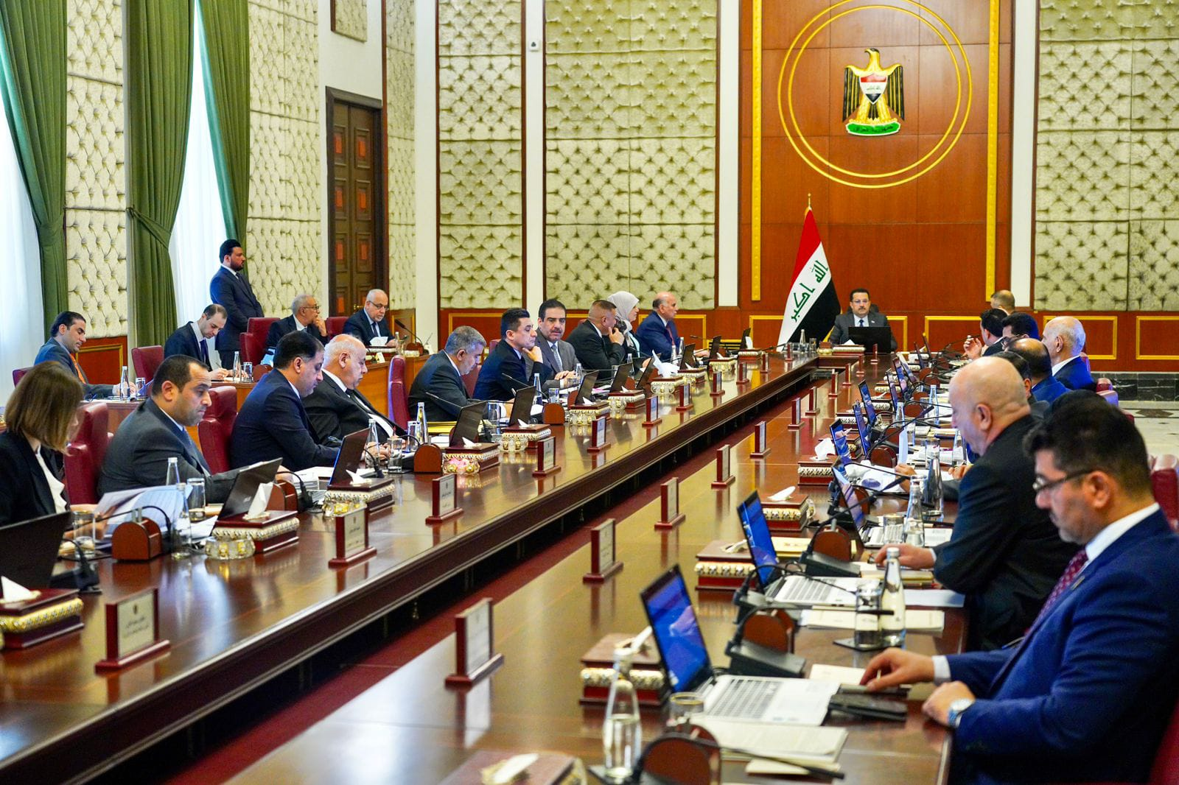
السلطة التنفيذية/ رئاسة الوزراء

Slide 16
رئاسة الجمهورية (الرئيس، نائب الرئيس)
رئاسة الوزراء (رئيس الوزراء، نائب رئيس الوزراء)
الوزراء

Slide 17
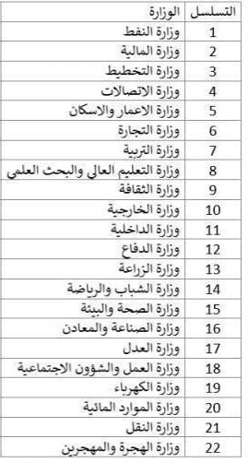

Slide 18
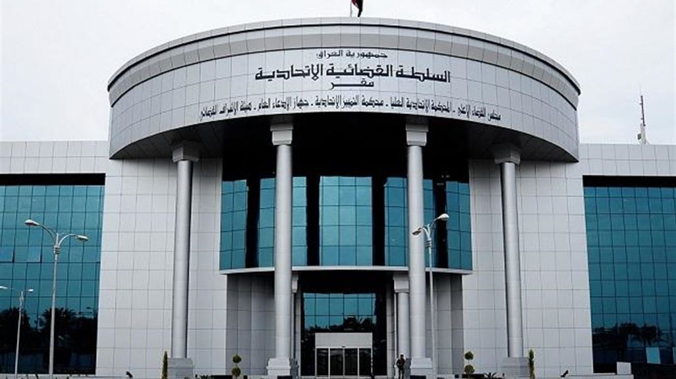
السلطة القضائية

Slide 19
السلطة القضائية الاتحادية
الفصل الثالث
المادة 89
تتكون السلطة القضائية الاتحادية من :
مجلس القضاء الأعلى
المحكمة الاتحادية العليا
محكمة التمييز
جهاز الادعاء العام
هيئة الإشراف القضائي

